Slide 1

Monitorización de servicios propios y externos mediante dispositivos IoT
GDG GRANADA 2025

Slide 2

Nuestros organizadores
Pedro A. Mayorgas Parejo
@alias9981 @lovelace9981
Ingeniero Jr. de Software en Nucleoo

Slide 3


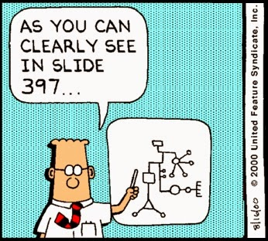
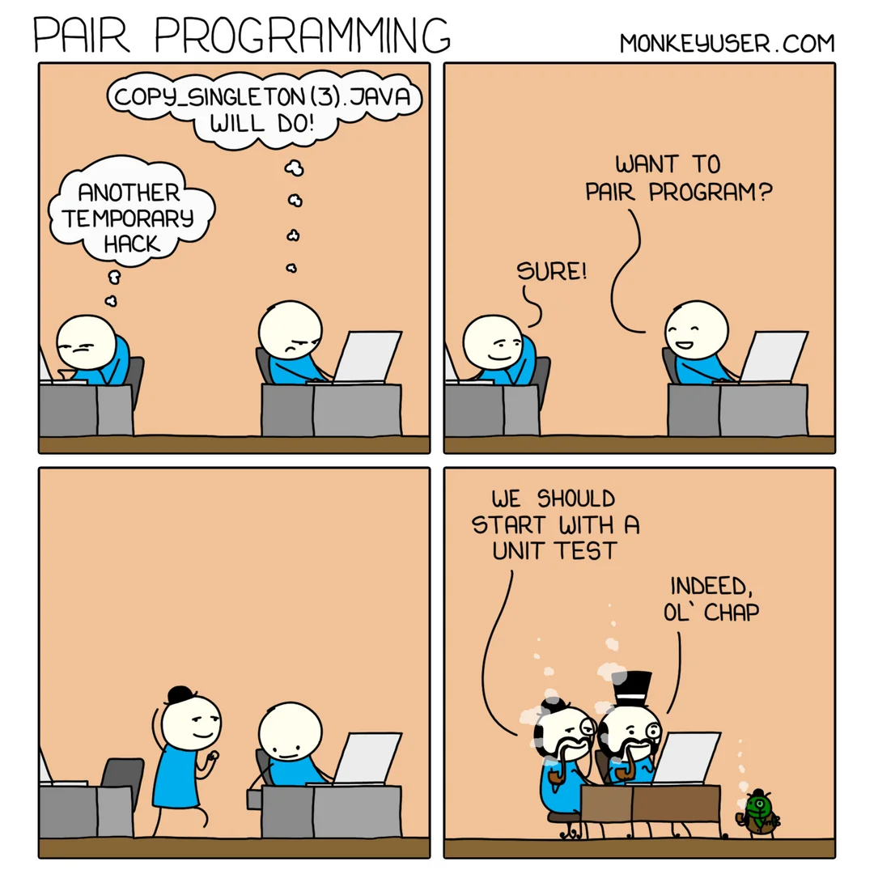
¿Quieres dar una charla o un taller?
Podemos ayudarte a impartir una charla sobre cualquier temática que desees: programación, servicios, nuevas tecnologías, hardware, o cualquier otro tema de interés
Podemos ayudarte con los espacios de charlas
Puedes aportar entre 30 a 45 minutos de taller o charla
También os podremos ayudar a prepararla

Slide 4
¿Qué es el Internet y cómo afecta a los servicios que monto?
Notes:
Aquí es donde vamos a escuchar distintas opiniones sobre qué es Internet para los asistentes. Esto es interesante ya que según el conocimiento que tengan van a darte una visión sesgada basada en lo que conocen.
Diría que el 90% respondería que el Internet es como la slide siguiente, una SOHO Small Office Home Office.
El otro porcentaje restante podría conocer lo que es AWS, Azure, otros proveedores de servicios de Internet y esto es correcto también es una parte pequeña de Internet.
Un porcentaje más reducido conocerá lo que son los Sistemas Autónomos y la relación con el internet.

Slide 5
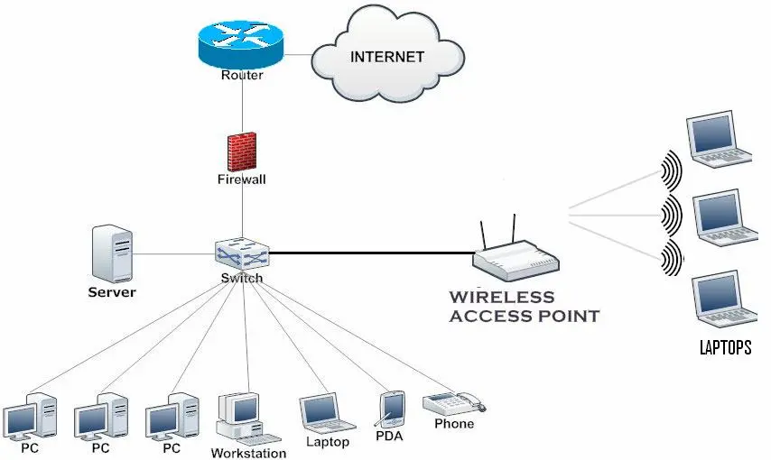
SOHO
Notes:
Esto es una red básica de las que tenemos en las oficinas o en casa, parece unja red sencilla y entendible. Donde podemos ofrecer servicios con nuestra propia red y trabajar con los recursos alojados en ella.
Aquí el hay varios puntos de fallo, pero el más crítico es el que se encuetnra en la conectividad hacía Internet, la ubicación de tu sistema de monitorización es importante colocarla con una conectividad redundante por ej con redes 4G o 5G o con otro sistema de fibra.

Slide 6
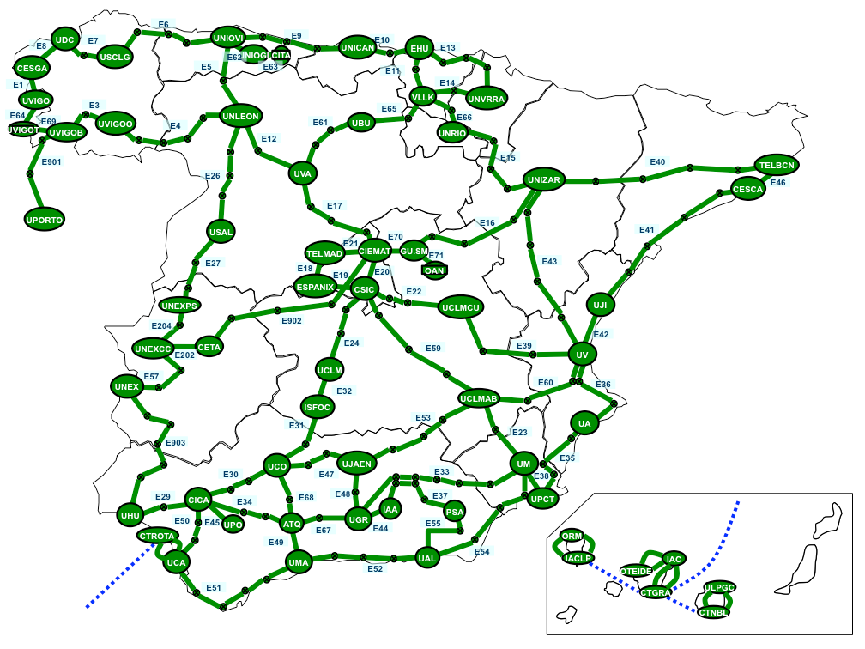
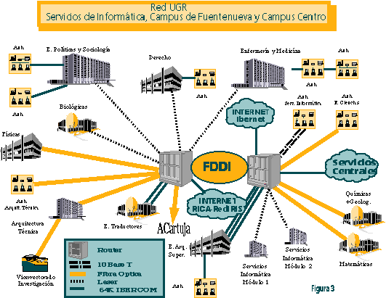
ISP Network RedIris
Notes:
Esto es Red Iris, la red de las universidades, donde las distinas redes de la UGR <<salen>> a internet. Esto es importante ya que intentamos demostrar la fragilidad de una red, donde siempre hay algún punto donde falla.
Es una red tier 2-3 (Service Provider), que ofrece distintos servicios a las universidades para la conectividad entre ellas o hacia internet.
Cuando una universidad (o proyecto de investigación) entra en RedIris, el procedimiento es que le asignan un router y unos rangos de direcciones IP delegados que tienen que administrar.
El sistema autónomo de RedIris, es marcado como upstream por parte de los routers de una universidad, donde aquí sí se sale a lo que conocemos como internet. Ejemplo: Eduroam tiene como upstream RedIris, por lo que cualquier cosa que se haga dentro de las redes WiFi, son monitorizados por el CSIRC y RedIris.
En rojo es por donde salimos a Internet.

Slide 7
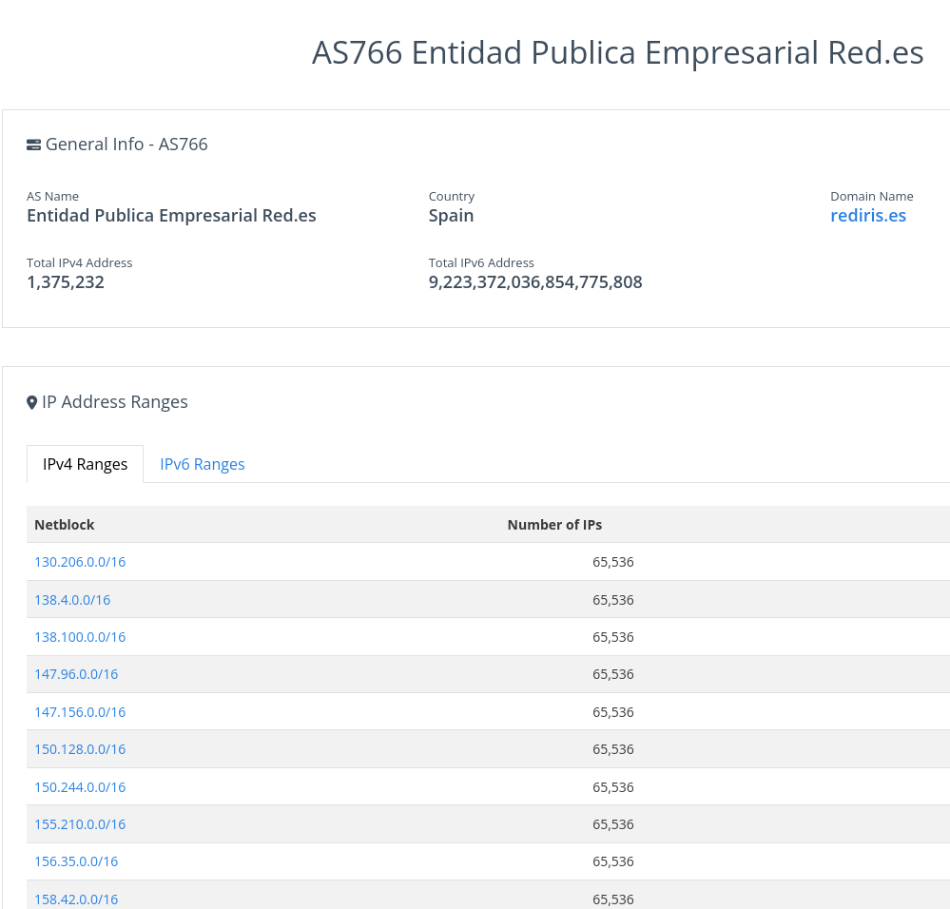
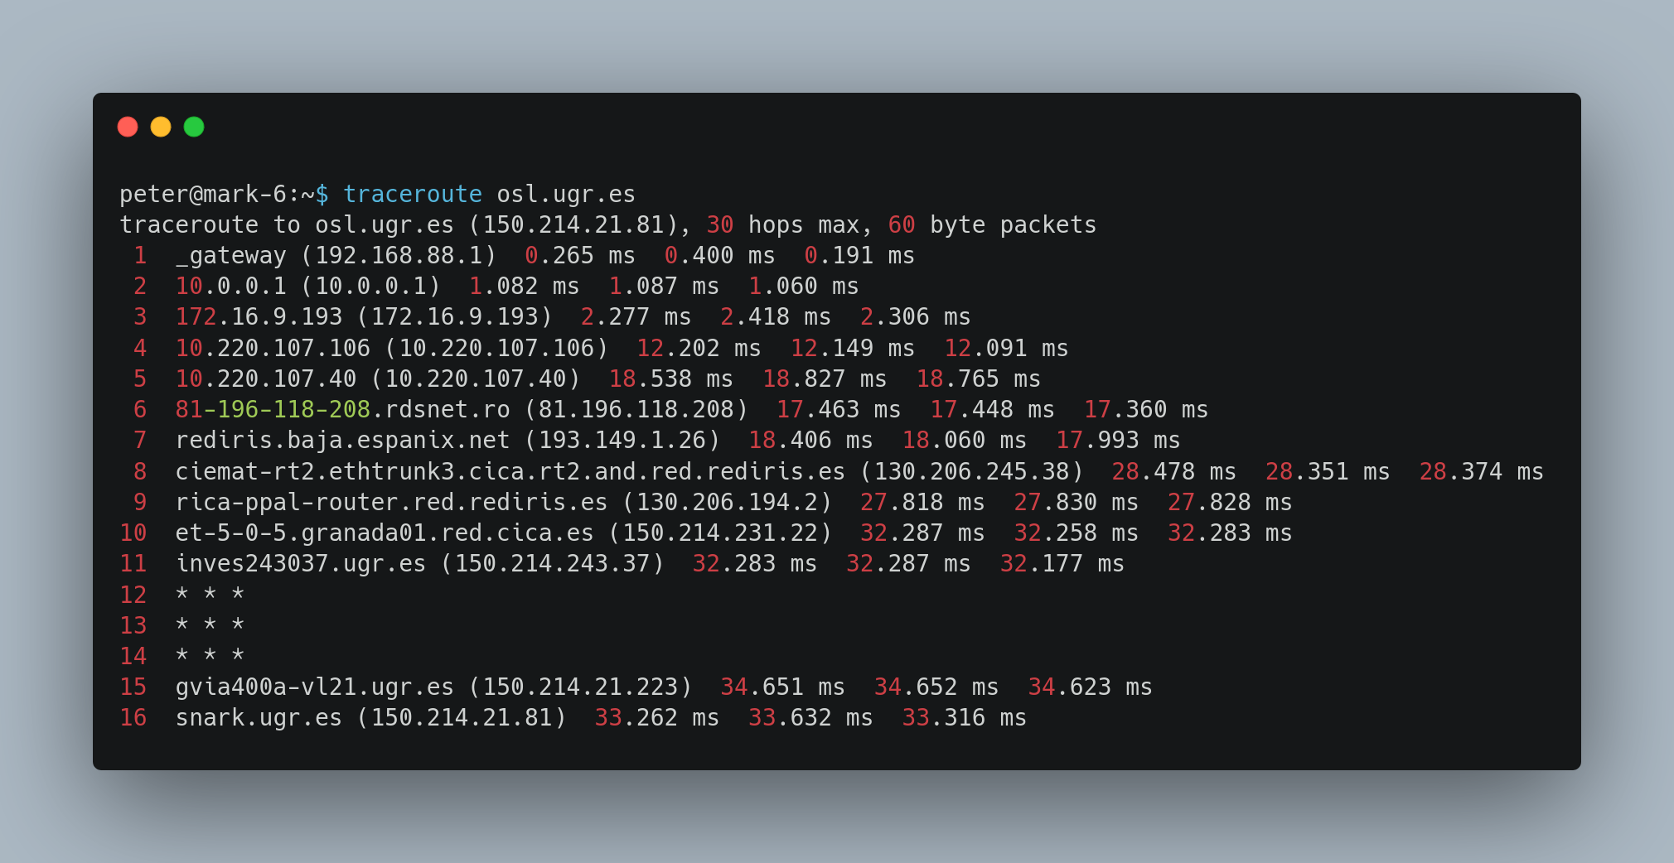
RedIris
Notes:
Aquí se puede ilustrar un servicio montado dentro de una red, como es la página de la oficina de software libre de la UGR. La UGR tiene un Rango de IPv4 delegado de subred, que permite que conecten servicios externos que son alcanzables desde ISP residenciales como Digi, Movistar, Orange…

Slide 8
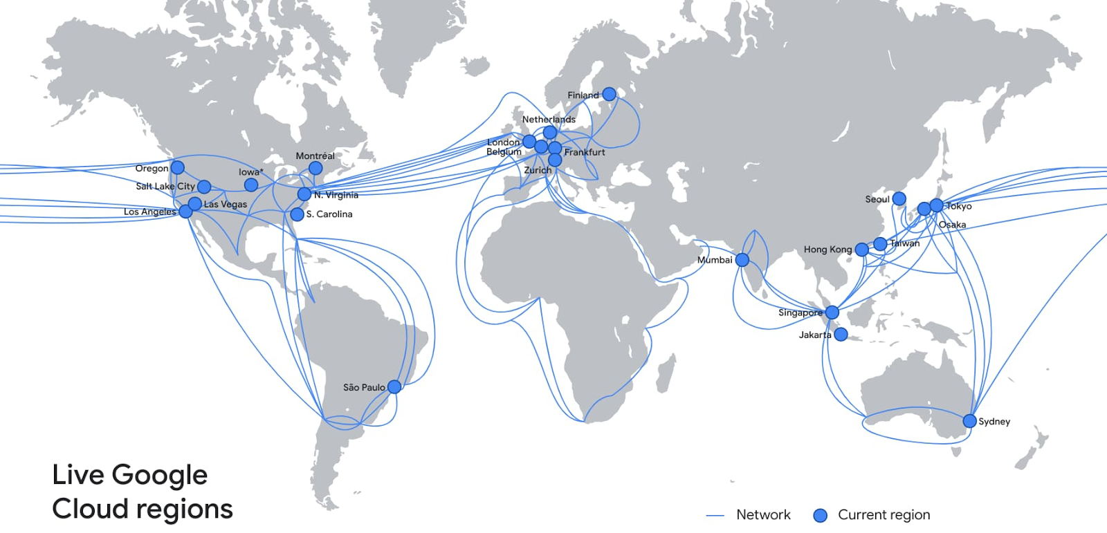
Los grandes jugadores
Google
Notes:
Preguntas para el público.
¿Alguién me podría explicar la diferencia entre RedIris y Google?
¿En qué son iguales?
Bueno en el caso de que nadie conteste, Google tiene unas red mucho más compleja, que permite que en caso de caídas, esta siga ofreciendo servicios a sus clientes, esto es importante ya que si bien pueden tener caídas constantemente, sus redes tienen la capacidad de absorberlas sin que se note o con cierta degradación.

Slide 9
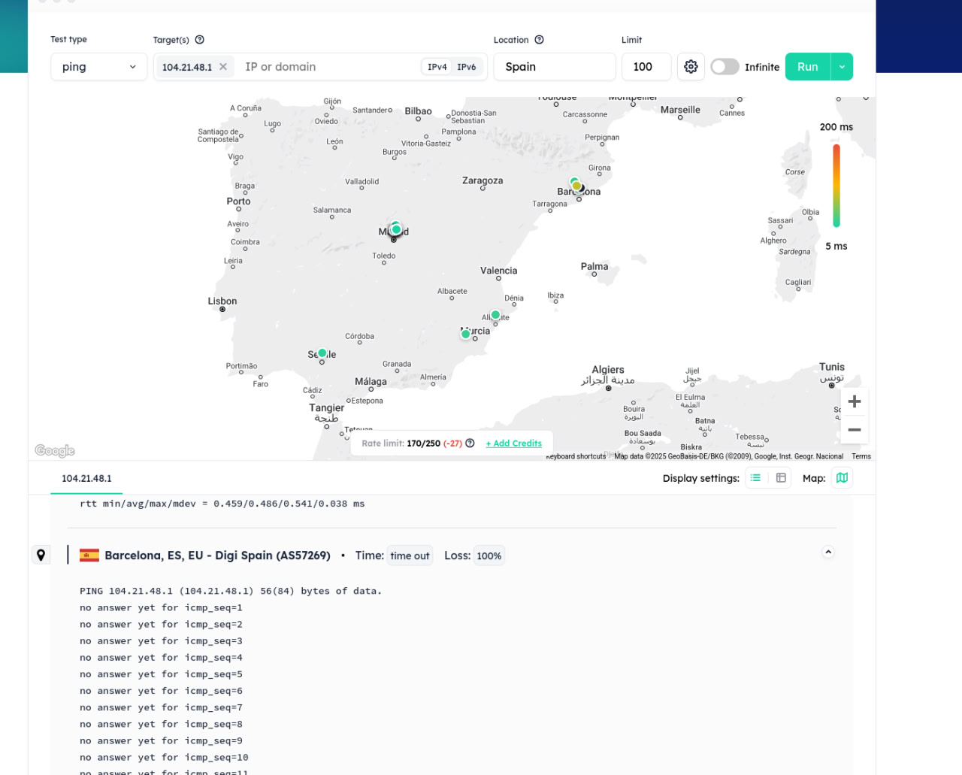
En España
Desde principios de Febrero de 2025, se han detectado distintos bloqueos contra CloudFlare, en ISP residenciales. Lo cual esto ha implicado intervención de distintos actores a la hora de detectar esas caídas de ciertos servicios como GitHub, periódicos locales, etc… Que se encontraban detrás del tier free de CF.
Notes:
Preguntas para el público.
¿Alguién me podría explicar la diferencia entre RedIris y Google?
¿En qué son iguales?
Bueno en el caso de que nadie conteste, Google tiene unas red mucho más compleja, que permite que en caso de caídas, esta siga ofreciendo servicios a sus clientes, esto es importante ya que si bien pueden tener caídas constantemente, sus redes tienen la capacidad de absorberlas sin que se note o con cierta degradación.

Slide 10
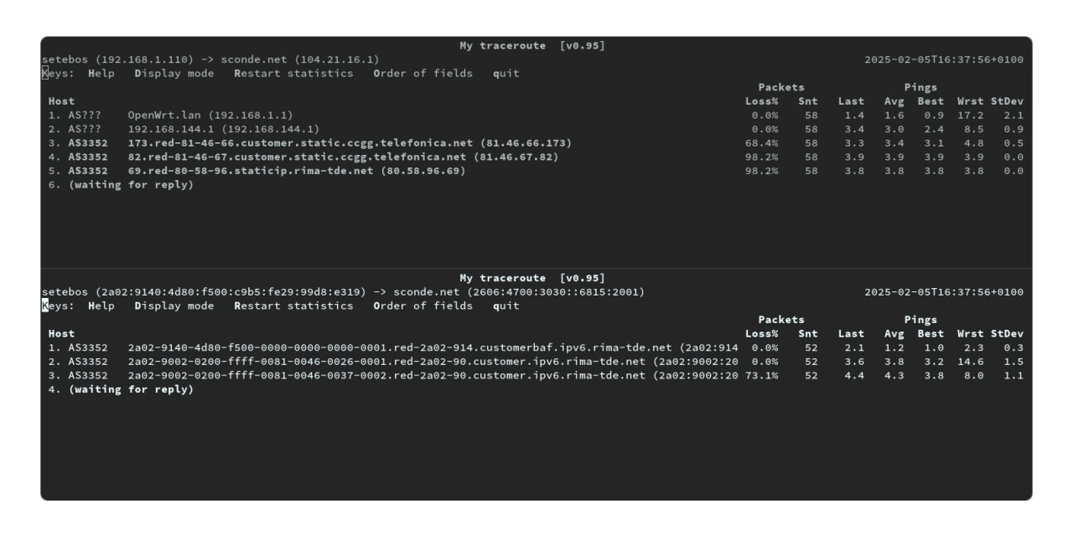
En España
Notes:
Esto es básicamente que no consiguen salir por las redes de Telefónica, Digi, Orange… Causando una desconexión de los

Slide 11
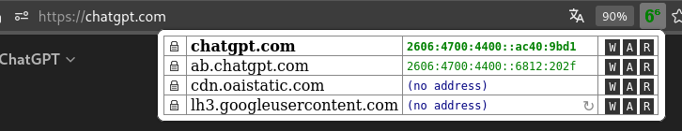
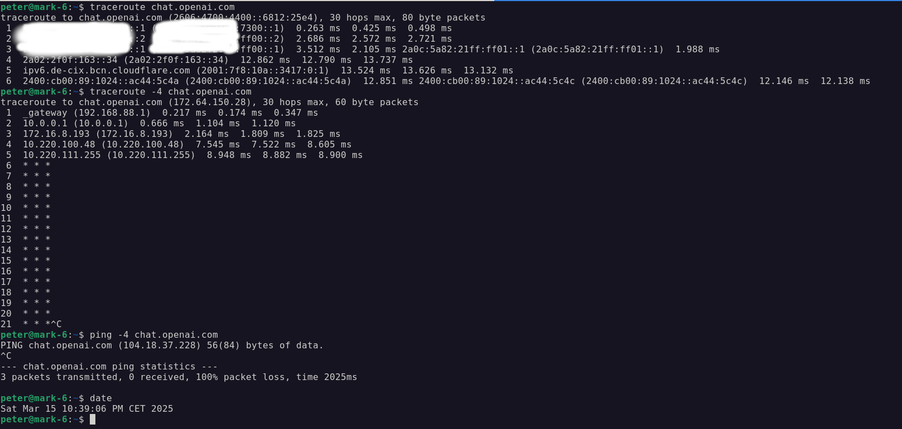
En España (Actualidad)
Notes:
Una de las formas en las que podemos usar el sistema de monitorización es para monitorizar las caídas de los servicios externos, esto es importante ya que puedes comprobar que la conectividad no es un problema si ves que otros servicios están disponibles, por ej: Si google está caído, puedes verificar que no es tu conexión a internet, ya que estás obteniendo el heartbeat de otros servicios como cloudflare.

Slide 12
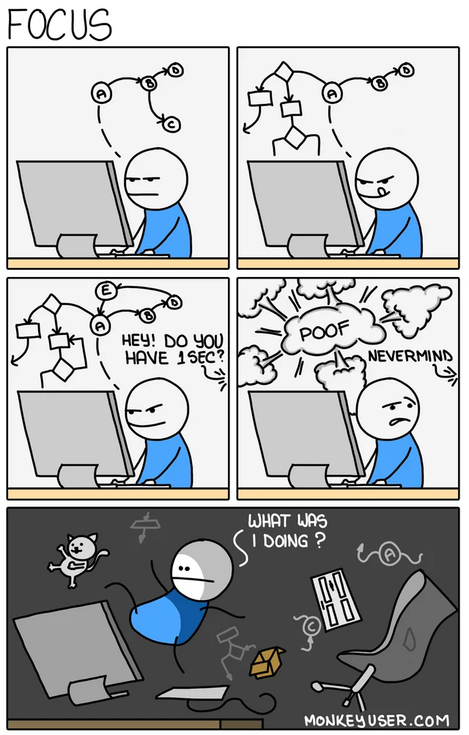
Llegados a este punto…
Notes:
Imagino que estareís diciendo, yo venía a ver cómo se monitoriza un servicio.
Si, cierto… El punto de ofrecer esta introducción es demostrar que las redes son frágiles, un corte, un bloqueo por parte de entidades o una degradación del servicio por ataques, supondría que no podamos ni siquiera trabajar, por ello vamos a ver las diferentes herramientas disponibles para detectar estos casos.

Slide 13
Herramientas manuales
Tenemos herramientas manuales como:
  Ping -> Utiliza ICMP, es utilizado sobre todo en medir latencias.
  Traceroute -> UDP, TCP o ICMP, utilizado para comprobar los puntos donde fallan la red.
  dig -> Herramienta importante, se suele utilizar sobre todo para comprobar registros DNS de un host.
  curl -> Utiliza el protocolo HTTPs, utilizada para leer cabeceras y estados.

Slide 14
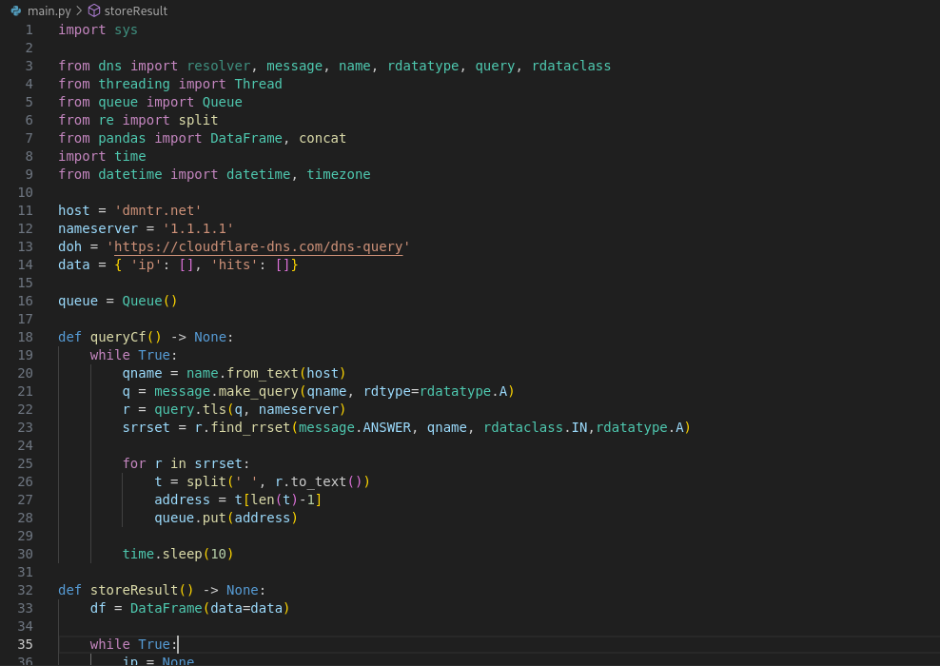
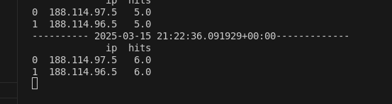
Herramientas propias
Podemos utilizar librerías (o desarrollar una propia con sockets), que permita analizar el estado de las redes.
Notes:
Podemos desarrollar fácilmente herramientas propias con un poco de conocimiento de estructuras de datos y de algoritmos básicos, esto es interesante ya que te permite hacer unas cosas un poco más personalizadas de lo que una herramienta general no puede ofrecerte.

Slide 15
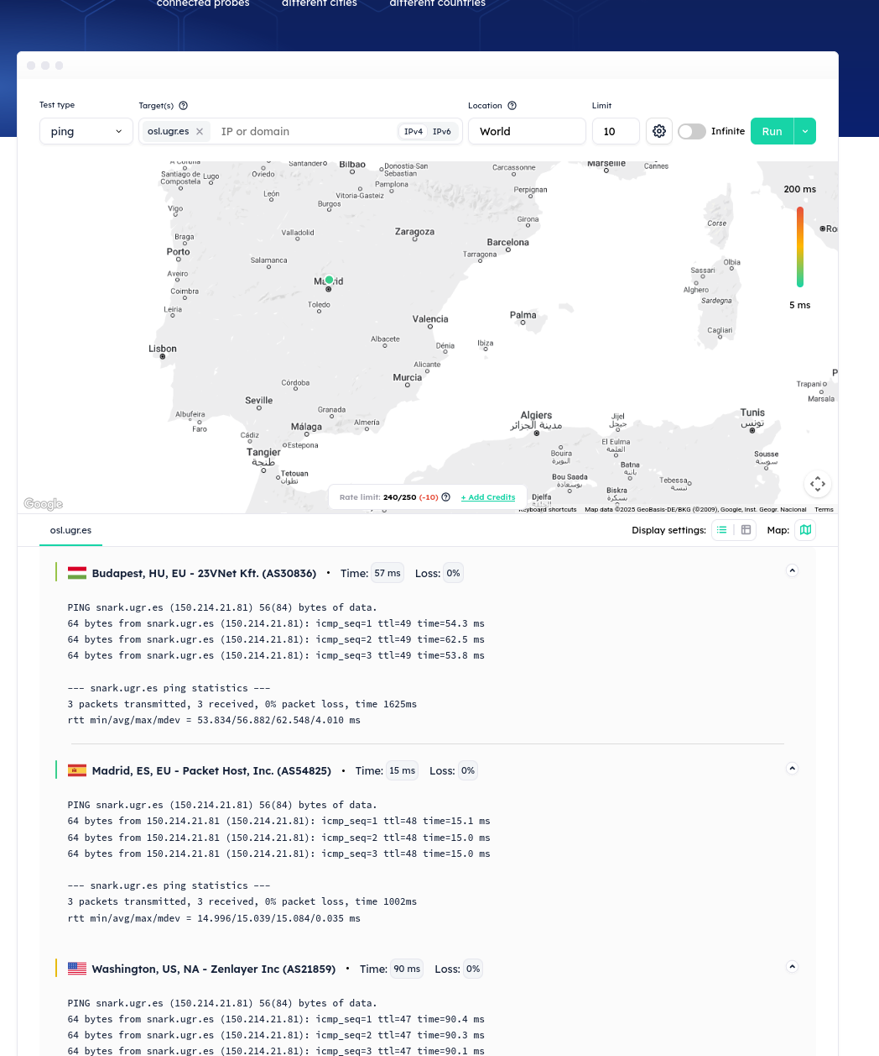
Herramientas manuales
globalping.io
Esta herramienta ofrece una visión global de la conectividad a un servicio que quieras ofrecer como persona o entidad, esto es interesante ya que ofrece una información importante sobre latencias y la cantidad de saltos que tienen que hacer tus potenciales usuarios.
Notes:
,

Slide 16

Uptime Kuma
Es un servicio que está escrito en Vue.JS.
Ventajas:
Si sabes un poco de JS, puedes hacer modificaciones fácilmente.
Su “codebase”, es muy pequeño y fácil de montar.
  Se puede modificar aspectos de su código para enviar mensajes custom o con mayor cantidad de información
Backups, importante ya que si tenemos una cantidad enorme de servicios a monitorizar necesitamos poder recuperarlos en caso de desastre.
Fácil de utilizar.
Sistema de notificación de fallos con Telegram (Bots), Discord.
Usa pocos recursos y se pueden introducir en dispositivos IoT como raspberry, de hecho se recomienda tener la monitorización en redes separadas.

Slide 17
Uptime Kuma
Desventajas:
Todo es muy dependiente del front-end, no existe como tal una API que permita escalar las monitorizaciones o aplicar lógicas de negocio. Dependes de wrappers externos Wrapper-Python
El modelo de base de datos se ha ido ampliando y es un poco desastre. Con lo que los backups pueden quedar rotos si usas una versión mucho más actualizada.
No hay separación de pila de IPv4 y IPv6, con lo cual si tu servicio usa dual stack puedes tener problemas en la conectividad IPv4 y no detectarla por el fallback.
https://github.com/louislam/uptime-kuma
Notes:
(Introduction from the hands-on perspective - pure Docker stuff no GAE)
Docker basic principles :
running, docker images, difference between containers and images, enter a container, enter an image, explore.
Explain opencv_build/Dockerfile.

Slide 18
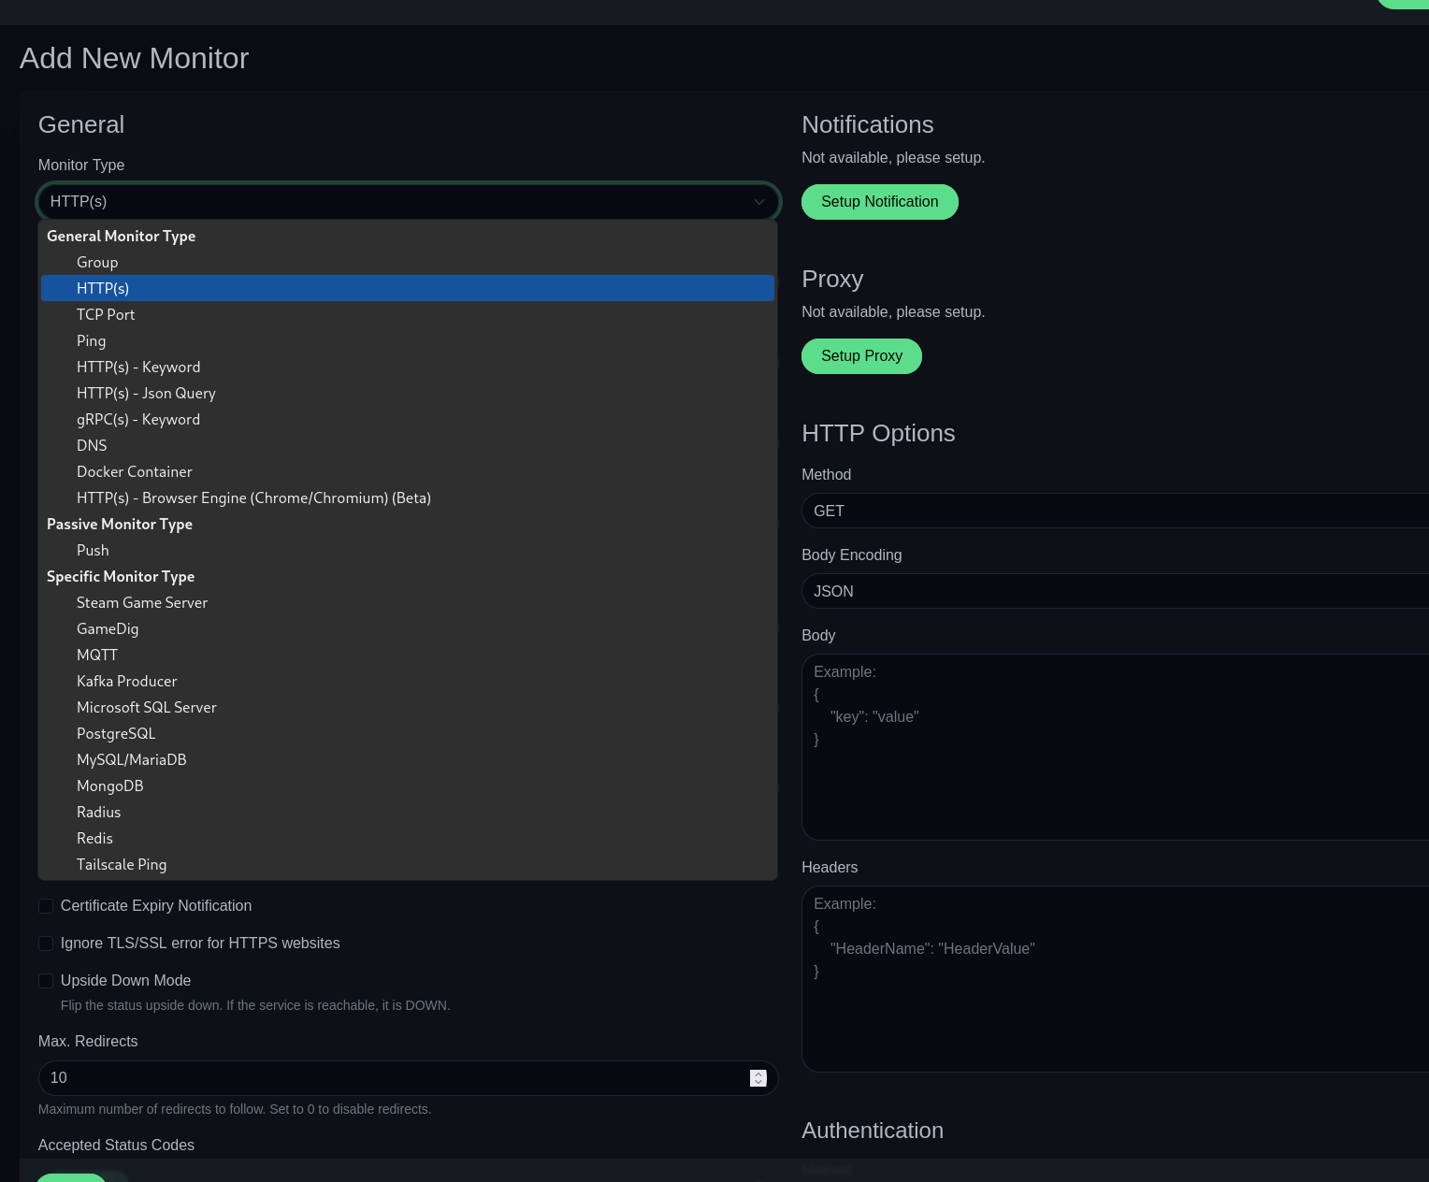
Uptime Kuma
Servicios soportados para monitorización.
HTTP:
Clásico check de cURL con header y response de HTTP codes.
Check de HTTP con respuesta JSON y buscar un texto.
Check con keyword.
TCP port
Ping (ICMP echo)
Monitorización de servicios:
Redis
PostgreSQL
Notes:
(Introduction from the hands-on perspective - pure Docker stuff no GAE)
Docker basic principles :
running, docker images, difference between containers and images, enter a container, enter an image, explore.
Explain opencv_build/Dockerfile.

Slide 19
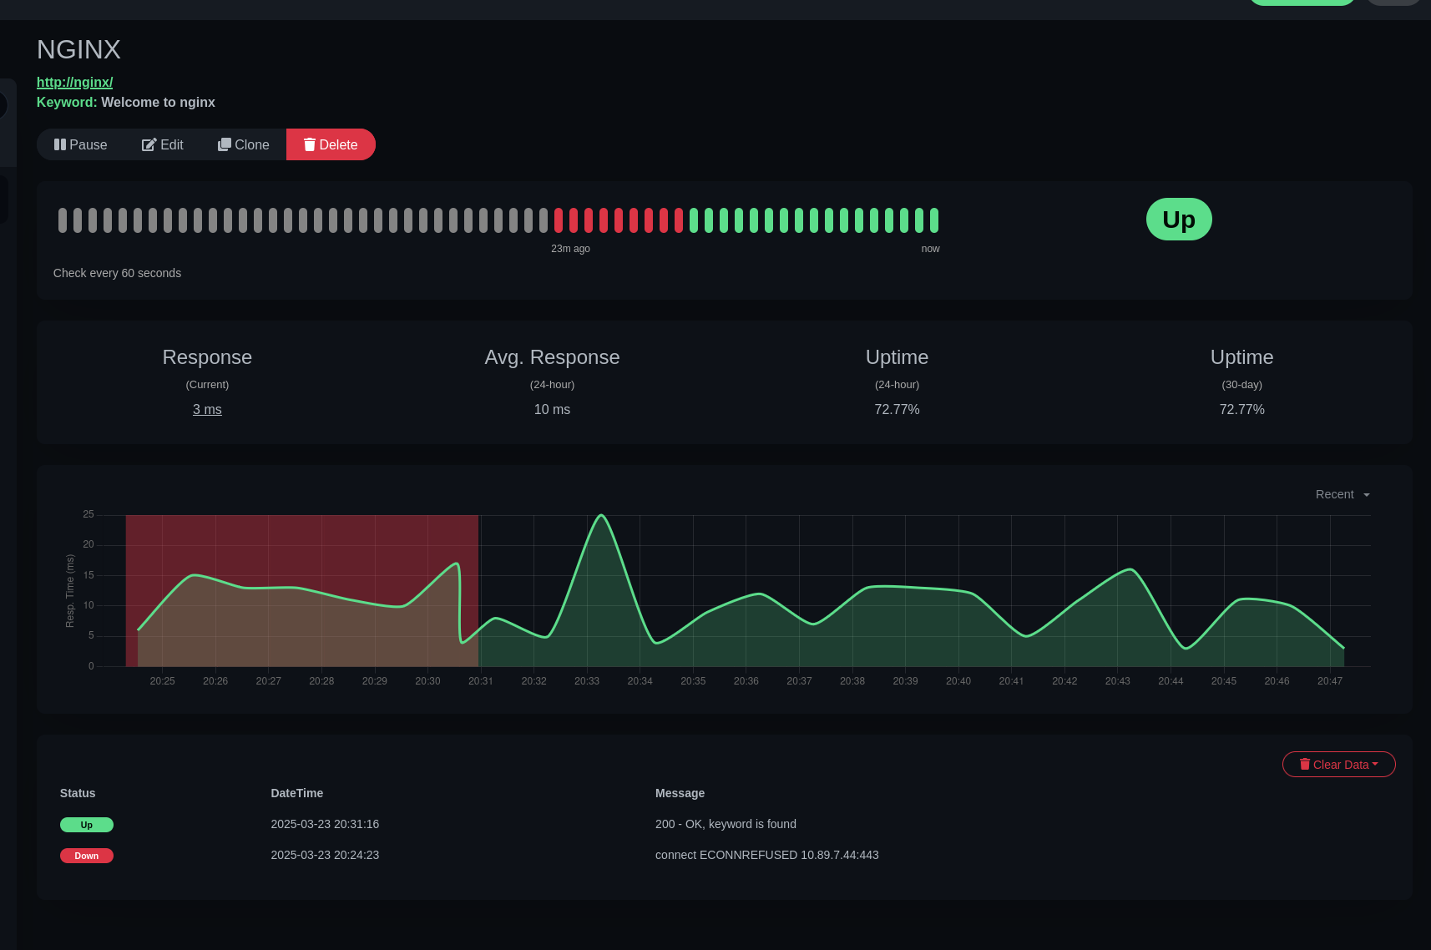
Uptime Kuma
Notes:
(Introduction from the hands-on perspective - pure Docker stuff no GAE)
Docker basic principles :
running, docker images, difference between containers and images, enter a container, enter an image, explore.
Explain opencv_build/Dockerfile.

Slide 20
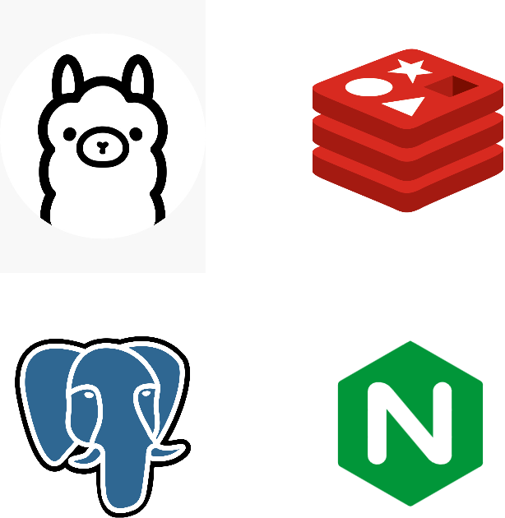
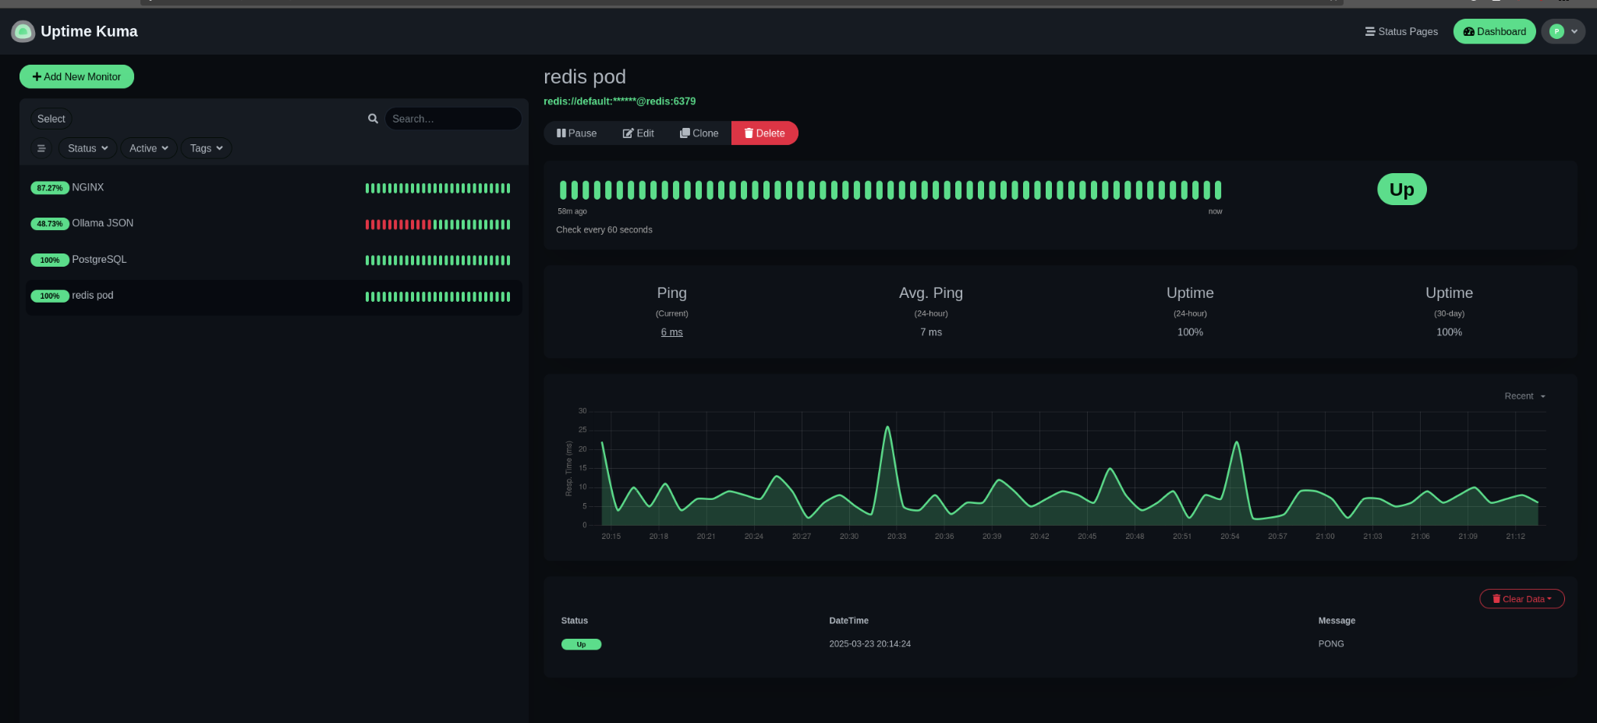

Uptime Kuma - Demo
https://github.com/lovelace9981/uptime-kuma-charla
Aquí están todos los materiales necesarios por si quieren probar en sus PC.
Notes:
(Introduction from the hands-on perspective - pure Docker stuff no GAE)
Docker basic principles :
running, docker images, difference between containers and images, enter a container, enter an image, explore.
Explain opencv_build/Dockerfile.

Slide 21
Questions? Comments?

